Slide 1
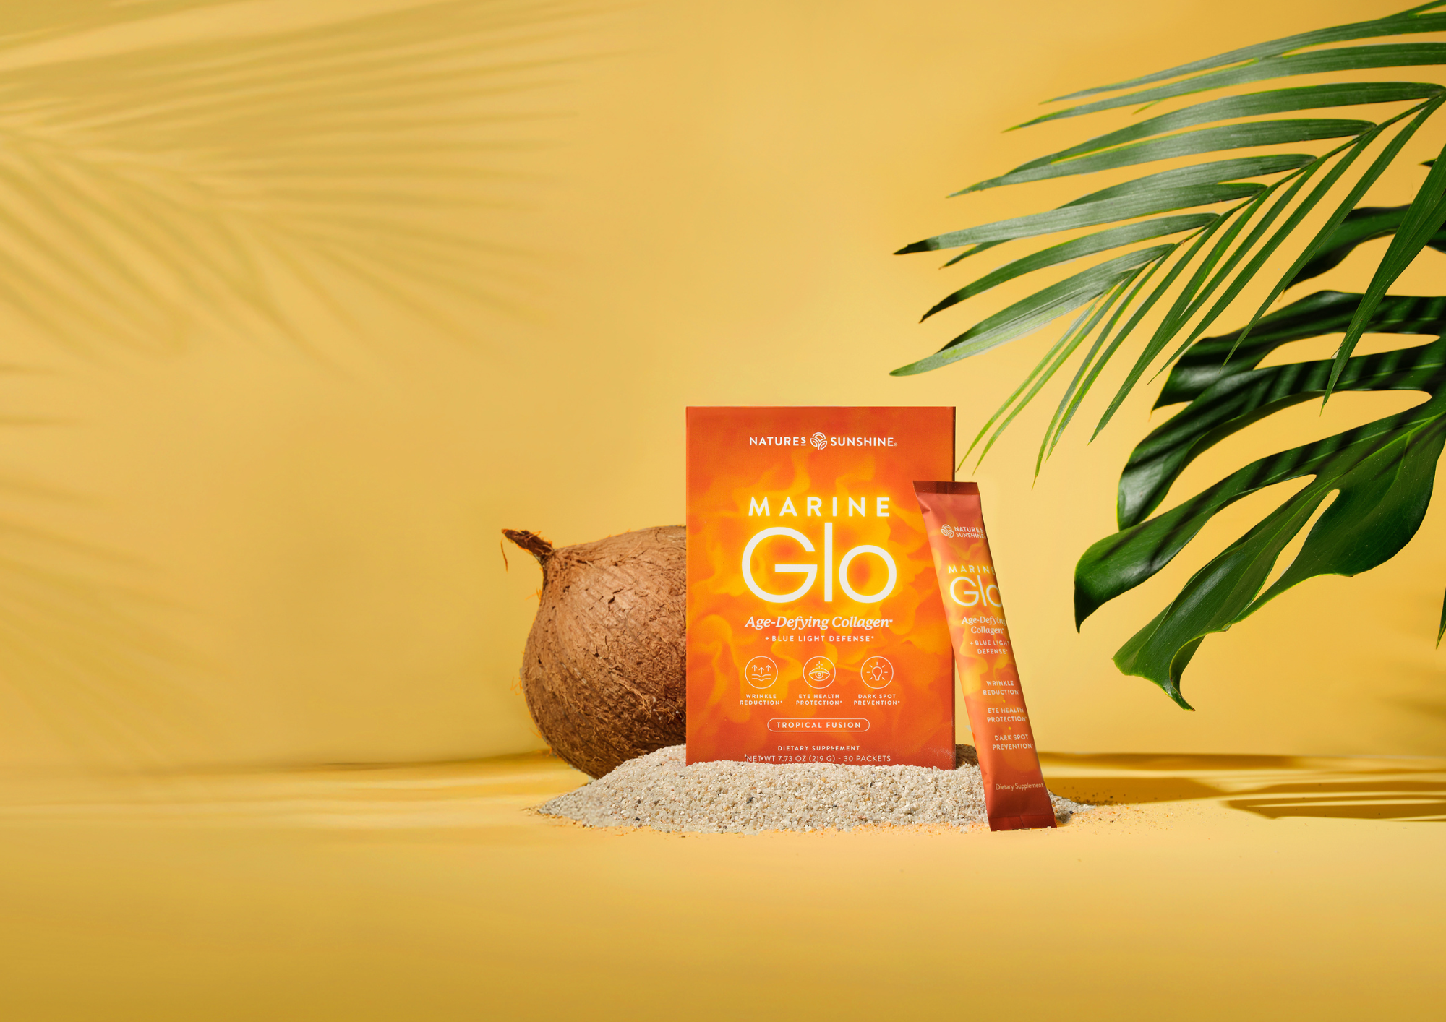

Slide 2
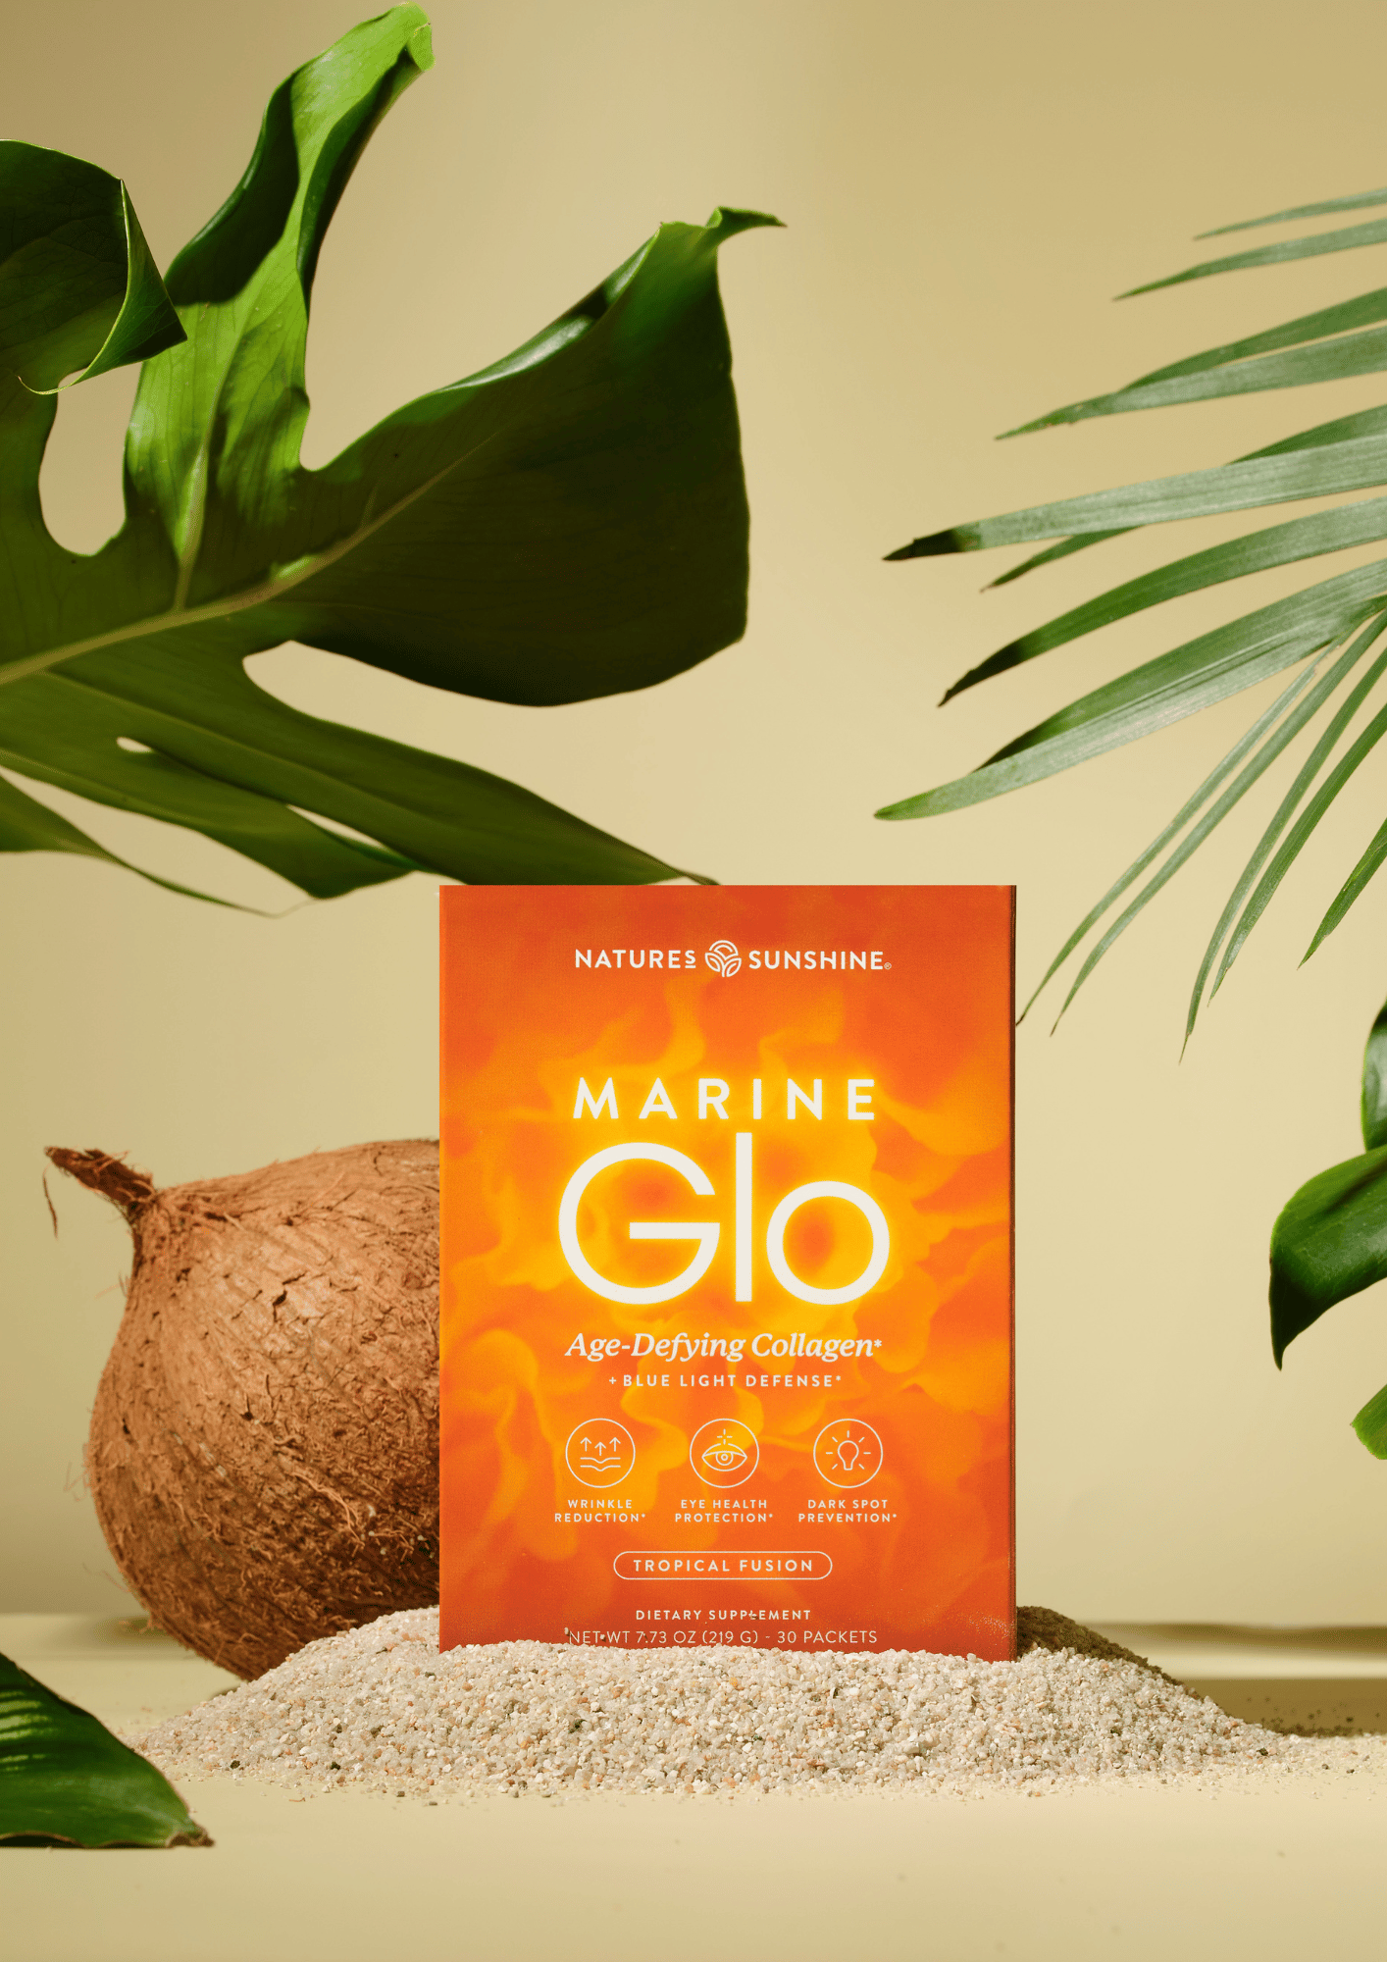
Marine Glo™
Grožis prasideda nuo sveikatos
Visapusiška organizmo parama dėl šių sudedamųjų dalių derinio:
• 5 g hidrolizuoto jūrinio kolageno
• FloraGLO® liuteino
• vitamino C
• biotino
• niacino
Notes:
Marine Glo nėra tik dar vienas „geriama kolageno“ produktas. Tai produktas, skirtas žmonėms, kurie nori sąmoningai rūpintis savo oda, plaukais ir kasdiene mityba. Gamintojas derino penkias sudedamąsias dalis, kurios papildo viena kitą. Šiandien mes nekalbėsime tik apie kolageną. Kalbėsime apie odos biologiją ir kodėl vien kolageno dažnai nepakanka.

Slide 3

Oda – didžiausias kūno organas
Oda atlieka kur kas daugiau funkcijų nei tik estetinę.
Pagrindinės odos funkcijos
✔ saugo organizmą nuo išorinių veiksnių
✔ padeda išvengti vandens netekimo
✔ dalyvauja termoreguliacijoje
✔ prisideda prie vitamino D sintezės
✔ yra imuninės sistemos dalis
✔ priima aplinkos dirgiklius
Ar žinojote, kad…?
• suaugusio žmogaus odos paviršiaus plotas yra maždaug 2 m²
• oda sveria apie 4–5 kg
• kasdien netenkame milijonų epidermio ląstelių
Notes:
Dauguma žmonių odą mato tik kaip savo išvaizdos dalį. Tuo tarpu tai didžiausias mūsų kūno organas. Jos būklė priklauso ne tik nuo kosmetikos, bet ir nuo kūno maitinimo.

Slide 4
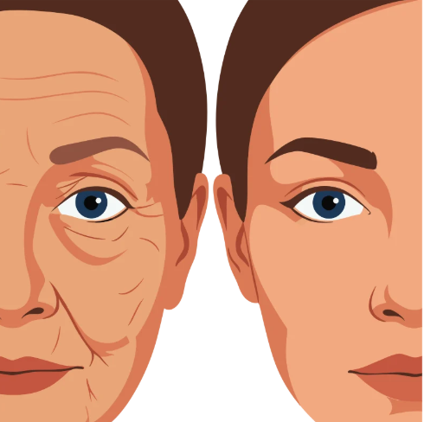
Kodėl oda sensta?
Senėjimo procesas yra natūralus.
Jam įtakos turi tiek vidiniai, tiek aplinkos veiksniai.
Vidiniai veiksniai
• amžius
• genetika
• hormonai
Išoriniai veiksniai
• UV spinduliuotė
• aplinkos tarša
• oksidacinis stresas
• lėtinis stresas
• nesubalansuota mityba
• miego trūkumas
• rūkymas
Notes:
Yra kai kurių veiksnių, kurių negalime paveikti. Tačiau daugelį galime įtakoti savo gyvenimo būdu ir tinkama mityba.

Slide 5
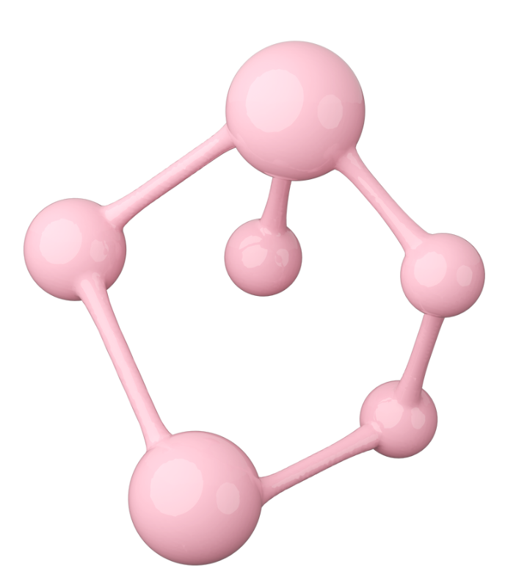
Kas yra kolagenas?
Kolagenas yra gausiausiai žmogaus organizme randamas baltymas.
Jis sudaro maždaug 30 % visų organizmo baltymų.
Tai pagrindinis jungiamojo audinio struktūrinis komponentas.
Kolageno, be kita ko, randama:
✔ odoje
✔ kauluose
✔ kremzlėse
✔ sausgyslėse
✔ raiščiuose
✔ kraujagyslėse
Notes:
Kollageną galima palyginti su pastato karkasu. Tai suteikia struktūrą daugeliui audinių.

Slide 6

Kolageno tipai
Iki šiol aprašyta daugiau nei 28 kolageno tipai.
Svarbiausi iš jų:
I tipas
✔ oda
✔ kaulai
✔ sausgyslės
✔ raiščiai
Sudaro apie 90 % viso organizme esančio kolageno.
II tipas
✔ sąnarių kremzlės
III tipas
✔ oda
✔ kraujagyslės
✔ vidaus organai
Notes:
Marine Glo turi žuvų kolageno, kuris yra natūralus pagrinde I tipo kolageno šaltinis – būtent tos rūšies, kuri dominuoja odoje.

Slide 7
Kas atsitinka kolagenui, kai senstame?
Natūrali kolageno gamyba visą gyvenimą išlieka nepakitusi.
Maždaug nuo 25 metų amžiaus ji palaipsniui pradeda mažėti.
Šio proceso tempui įtakos turi tokie veiksniai kaip:
• amžius
• UV spinduliuotė
• oksidacinis stresas
• rūkymas
• mityba
• aplinkos tarša
Ar žinojote, kad…?
Būtent todėl labai svarbu kasdien su maistu gauti maistinių medžiagų, kurios padeda palaikyti tinkamą organizmo veiklą.
Notes:
Mes nesakome, kad Marine Glo sustabdo senėjimą. Mes sakome, kad su amžiumi kūno poreikiai keičiasi, o tinkamai subalansuota mityba ir maistinės medžiagos yra svarbios norint palaikyti jo normalias funkcijas.

Slide 8
Kodėl buvo pasirinktas hidrolizuotas kolagenas?
Marine Glo sudėtyje yra:
5 g hidrolizuoto jūrinio kolageno vienoje porcijoje.
Hidrolizė – tai fermentinis didelių kolageno molekulių suskaidymo į trumpesnius peptidus procesas.
Dėl to:
✔ jie lengvai tirpsta vandenyje
✔ iš jų galima paruošti patogų gėrimą
✔ tai plačiai naudojama kolageno forma maisto papilduose.

Slide 9
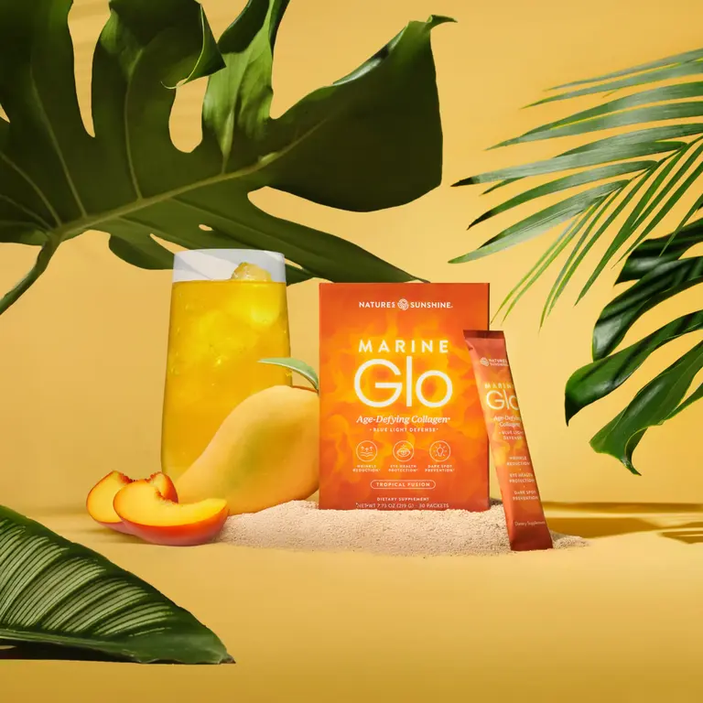
Marine Glo – daugiau nei kolagenas.
Marine Glo™ – tai kruopščiai sukurtas tarpusavyje papildančių sudedamųjų dalių derinys.
Kiekviename paketėlyje yra:
• 5 g hidrolizuoto jūrinio kolageno
• 10 mg firminio FloraGLO® liuteino
• 25 mg vitamino C
• 16 mg niacino
• 300 µg biotino
Maistinių medžiagų ir aukštos kokybės ingredientų derinys patogioje formoje, skirtoje kasdieniam gėrimui.
Notes:
Klientai dažnai sako:
„Tai tik kolagenas.“
Mūsų atsakymas:
Ne. Marine Glo – tai kompleksinis maistinių medžiagų derinys, kurio kiekviena sudedamoji dalis atlieka skirtingą funkciją.

Slide 10
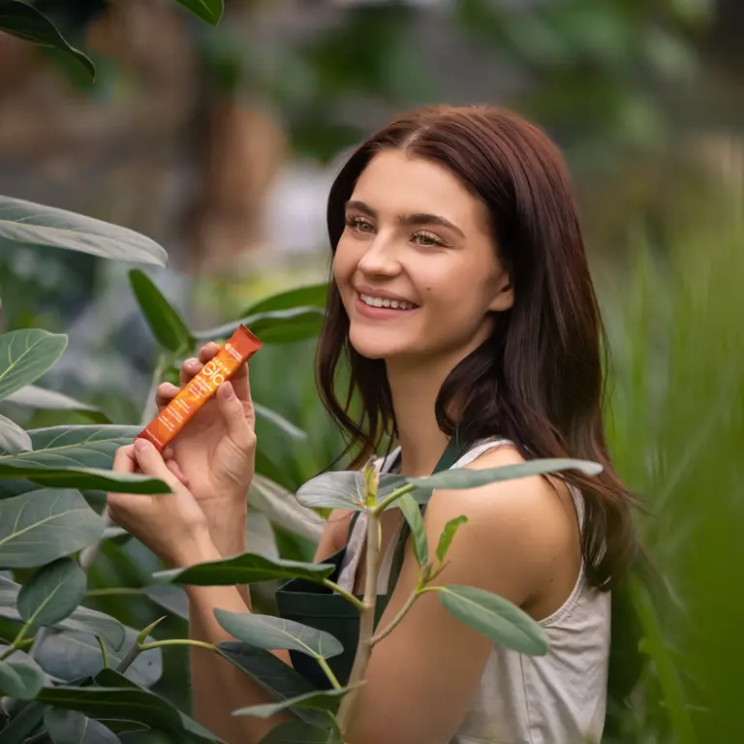
Kodėl maišyti šiuos ingredientus?
Marine Glo – tai daugiau nei tik kolagenas.
Jo sudėtyje yra:
• kolageno peptidų
• vitamino C
• biotino
• niacino
• FloraGLO® liuteino
Kiekviena sudedamoji dalis atlieka skirtingą funkciją, todėl produktas suteikia visapusišką organizmo palaikymą įvairiomis kryptimis.

Slide 11
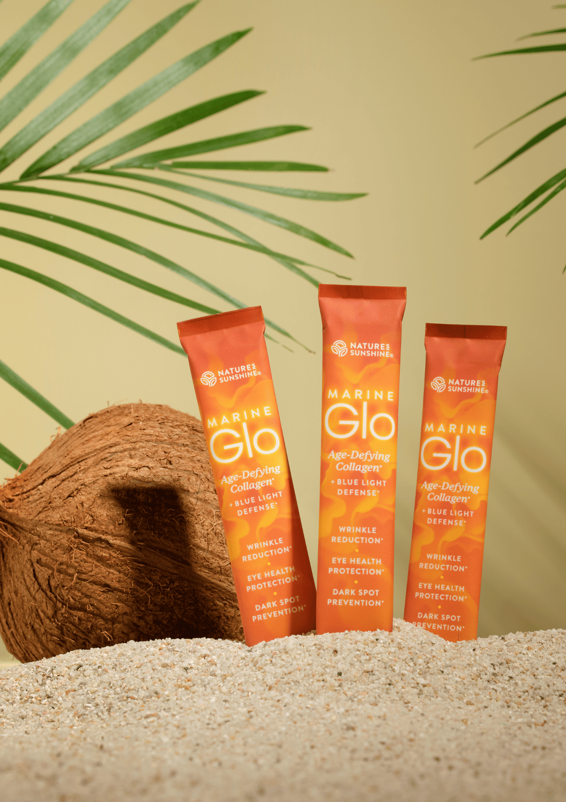
Kas daro Marine Glo išskirtinę?
✔ 5 g jūrinio kolageno
✔ tik 25 kcal
✔ be cukraus
✔ be glitimo
✔ be dirbtinių kvapiųjų medžiagų
✔ be dirbtinių dažiklių
✔ patogūs paketėliai gėrimui paruošti
✔ tropinis skonis

Slide 12

C vitaminas – kodėl jis toks svarbus?
Kolagenas neveikia vienas.
Kad kolagenas organizme būtų gaminamas normaliai, organizmui, be kitų maistinių medžiagų, reikia vitamino C.
Todėl vitaminas C buvo įtrauktas į Marine Glo sudėtį.
Vitaminas C:
✔ padeda palaikyti normalų kolageno susidarymą, kad būtų užtikrinta normali odos, kaulų, kremzlių, kraujagyslių, dantenų ir dantų funkcija.

Slide 13
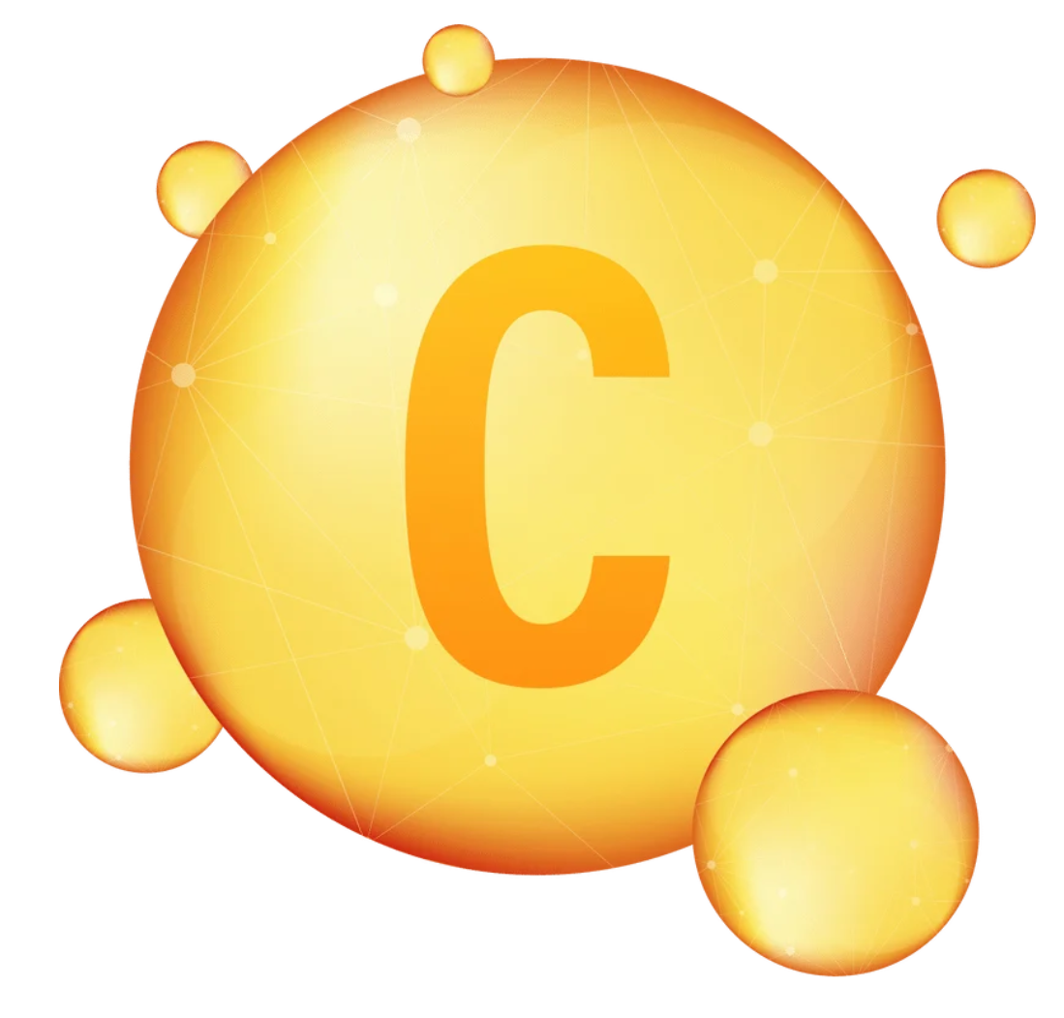
C vitaminas – daugiau nei tik kolagenas
Vitaminas C taip pat padeda:
✔ apsaugoti ląsteles nuo oksidacinio streso
✔ palaikyti normalią imuninės sistemos veiklą
✔ mažinti nuovargį ir išsekimo jausmą
✔ gerinti geležies įsisavinimą
✔ palaikyti normalią energijos apykaitą
Ar žinojote, kad…?
Marine Glo sudėtyje yra 25 mg vitamino C, o tai sudaro apie 31 % referencinės maistinės vertės (RMV) viename paketėlyje.

Slide 14
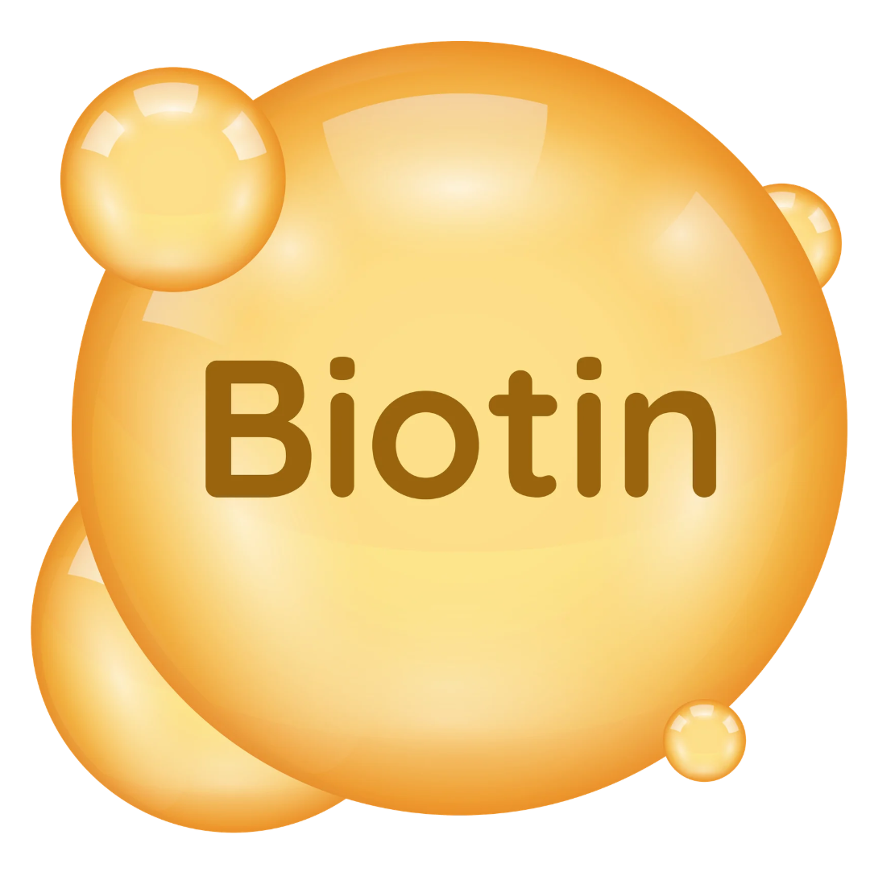
Biotinas – vitaminas gražiai odai
Biotinas priklauso B grupės vitaminams.
Jis yra daugelio fermentų, dalyvaujančių medžiagų apykaitos procesuose, sudedamoji dalis.
Biotinas padeda:
✔ palaikyti sveiką odą
✔ palaikyti sveikus plaukus
✔ palaikyti normalią gleivinių būklę
✔ palaikyti normalią nervų sistemos veiklą
✔ palaikyti normalią makroelementų apykaitą
✔ palaikyti normalią psichologinę funkciją
Ar žinojai…?
Marine Glo suteikia 300 µg biotino, tai yra 600% rekomenduojamos paros normos.
Notes:
Būtent todėl Marine Glo nėra tiesiog „kolageno“ produktas. Biotinas iš tikrųjų turi stiprių, patvirtintų teiginių apie odos ir plaukų sveikatą.

Slide 15
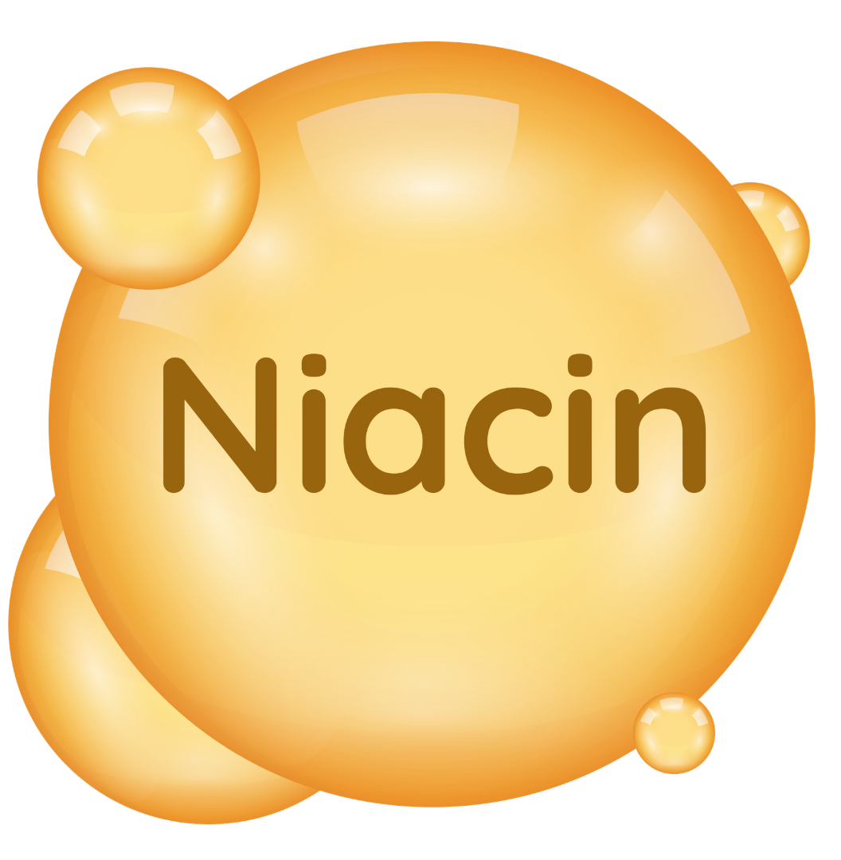
Niacinas – energijai ir sveikai odai
Niacinas (vitaminas B3) dalyvauja šimtuose medžiagų apykaitos reakcijų, kurios kasdien vyksta organizme.
Niacinas padeda:
✔ palaikyti sveiką odą
✔ mažinti nuovargį ir išsekimo jausmą
✔ palaikyti normalią energijos apykaitą
✔ palaikyti normalią nervų sistemos veiklą
✔ palaikyti normalią psichologinę funkciją
✔ palaikyti normalią energijos apykaitą
Ar žinojai… Marine Glo teikia 100% RWS niaciną?
Notes:
Tai puikus momentas pabrėžti, kad Marine Glo palaiko kūną ne tik per odą, bet ir suteikia vitaminų, kurie padeda tinkamai metabolizuoti energiją.

Slide 16

FloraGLO® – kodėl būtent ši luteinas?
Ne visa luteinas yra vienodas.Marine Glo turi FloraGLO®, vieną iš labiausiai pripažintų ir geriausiai ištirtų luteino prekės ženklų pasaulyje.
FloraGLO® yra registruotas Kemin Industries prekės ženklas.
Notes:
Tai yra didžiulis produkto pranašumas. Mes perkam ne anoniminę luteiną. Mes perkam prekinio ženklo ingredientą.

Slide 17
FloraGLO® – ingredientas su savo tyrimais patvirtintas
Marine Glo sudėtyje yra 10 mg FloraGLO® liuteino.
FloraGLO® – tai patentuotas Kemin Industries ingredientas, kuris daugelį metų yra mokslinių liuteino tyrimų objektas.
Ne visas rinkoje esantis liuteinas yra vienodas.
FloraGLO® reiškia:
✔ standartizuotą žaliavą
✔ kontroliuojamą kokybę
✔ atsekamą kilmę

Slide 18

Kas tiksliai yra luteinas?
Luteinas priklauso karotenoidų grupei – tai natūralūs augaliniai pigmentai.
Natūraliai jo, be kita ko, yra:
🥬 lapiniuose kopūstuose (kale)
🥬 špinatuose
🥦 brokoliuose
🌼 serenčių žieduose
FloraGLO® išgaunamas iš serenčių žiedų.

Slide 19
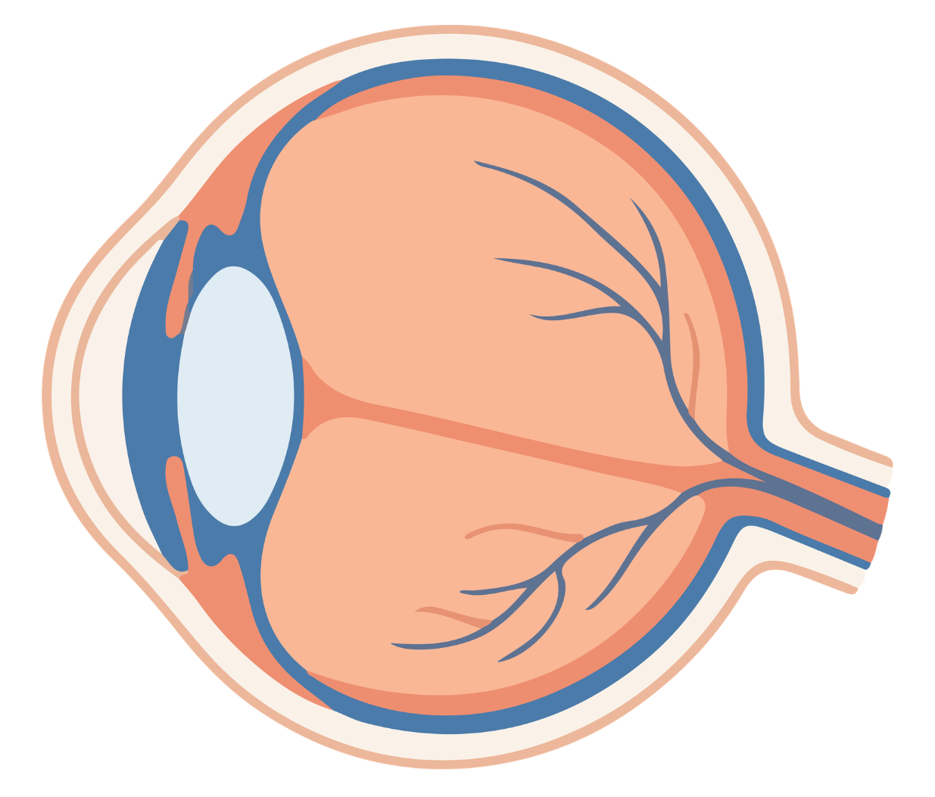
Kur organizme randama luteinas?
Liuteinas natūraliai daugiausia kaupiasi:
👁 akies geltonojoje dėmėje (makuloje)
👁 tinklainėje
jo taip pat yra odoje.
Tai viena iš priežasčių, kodėl liuteinas jau daugelį metų yra išsamiai mokslinėjamas.

Slide 20
Ingredientų sinergija
Marine Glo nesiremiama tik vienu ingredientu. Kiekvienas jų atlieka skirtingą funkciją.
Sudedamoji dalis | Paskirtis
Jūrinis kolagenas | Kolageno peptidų šaltinis
Vitaminas C | Padeda palaikyti normalų kolageno susidarymą
Biotinas | Padeda palaikyti sveiką odą ir plaukus
Niacinas | Padeda palaikyti sveiką odą ir normalią energijos apykaitą
FloraGLO® | Firminis augalinės kilmės ingredientas, kurio sudėtyje yra liuteino

Slide 21

Kodėl mokslininkai taip intensyviai tiria kolageną?
Kolagenas yra vienas iš plačiausiai ištirtų žmogaus organizmo baltymų.
Daugelį metų moksliniai tyrimai buvo sutelkti į:
• jo struktūrą
• jo apykaitą
• jo vaidmenį jungiamajame audinyje
• su amžiumi susijusius pokyčius
• kolageno hidrolizatų naudojimą mityboje.

Slide 22

Kas yra kolageno peptidai?
Kolageno hidrolizatas nėra „visas kolagenas“.
Hidrolizės proceso metu ilgos kolageno skaidulos suskaidomos į daug trumpesnius fragmentus, vadinamus kolageno peptidais.
Peptidai:
✔ lengvai tirpsta vandenyje
✔ yra neutralaus skonio
✔ yra plačiai naudojama kolageno forma maisto papilduose.
Marine Glo vienoje porcijoje yra 5 g hidrolizuoto jūrinio kolageno.

Slide 23
Faktai ir mitai apie kolageną
MITAS 1
„Kolagenas veikia iš karto.“
FAKTAS
Kolagenas yra kasdienės mitybos dalis. Maisto papildai nepakeičia sveikos gyvensenos ir subalansuotos mitybos. Geriausių rezultatų pasiekiama reguliariai vartojant produktą pagal gamintojo rekomendacijas.
MITAS 2
„Visas kolagenas yra vienodas.“
FAKTAS
Produktai skiriasi pagal:
✔ kolageno šaltinį
✔ kolageno kiekį
✔ hidrolizės laipsnį
✔ papildomas sudedamąsias dalis
✔ žaliavų kokybę
MITAS 3
„Kolageno pakanka odos priežiūrai.“
FAKTAS
Organizmui taip pat reikia kitų maistinių medžiagų. Todėl Marine Glo sudėtyje yra vitamino C, biotino ir niacino, kuriems yra patvirtinti teiginiai apie jų naudą sveikai odai palaikyti.
MITAS 4
„Kuo didesnė kolageno dozė, tuo geriau.“
FAKTAS
Nėra ES patvirtinto teiginio apie sveikatingumą, kad didesnis kolageno kiekis užtikrina geresnį poveikį. Svarbi yra visos formulės kokybė ir reguliarus vartojimas.
MITAS 5
„Marine Glo skirtas tik moterims.“
FAKTAS
Kolagenas yra pagrindinis kiekvieno žmogaus organizmo baltymas. Marine Glo gali būti kasdienės mitybos dalis tiek moterims, tiek vyrams.

Slide 24
Dažniausiai užduodami klausimai (DUK)
Ar Marine Glo yra vaistas?
Ne. Tai maisto papildas.
Ar jis gali pakeisti sveiką mitybą?
Ne. Maisto papildas skirtas kasdienei mitybai papildyti.
Ar galiu vartoti Marine Glo kasdien?
Taip. Rekomenduojama vartoti 1 paketėlį per dieną, ištirpintą 355–473 ml vandens.
Kuriuo paros metu geriausia jį vartoti?
Gamintojas nenurodo konkretaus paros meto. Svarbiausia yra reguliarus vartojimas.
Ar galima Marine Glo vartoti valgant?
Taip. Jį galima vartoti bet kuriuo paros metu.
Ar galima Marine Glo įpilti į kokteilį?
Taip. Technologinių kontraindikacijų tam nėra.

Slide 25
Ar Marine Glo sudėtyje yra cukraus?
Ne. Produkte nėra pridėtinio cukraus. Saldžiam skoniui suteikti naudojami steviolio glikozidai.
Ar jame yra glitimo?
Ne.
Ar jame yra dirbtinių dažiklių?
Ne.
Ar jame yra dirbtinių kvapiųjų medžiagų?
Ne.
Ar jis tinka veganams?
Ne. Marine Glo sudėtyje yra hidrolizuoto jūrinio kolageno, todėl jis netinka veganams.
Ar jis tinka žmonėms, alergiškiems žuvims?
Ne. Produkto sudėtyje yra iš žuvų gautų ingredientų.

Slide 26
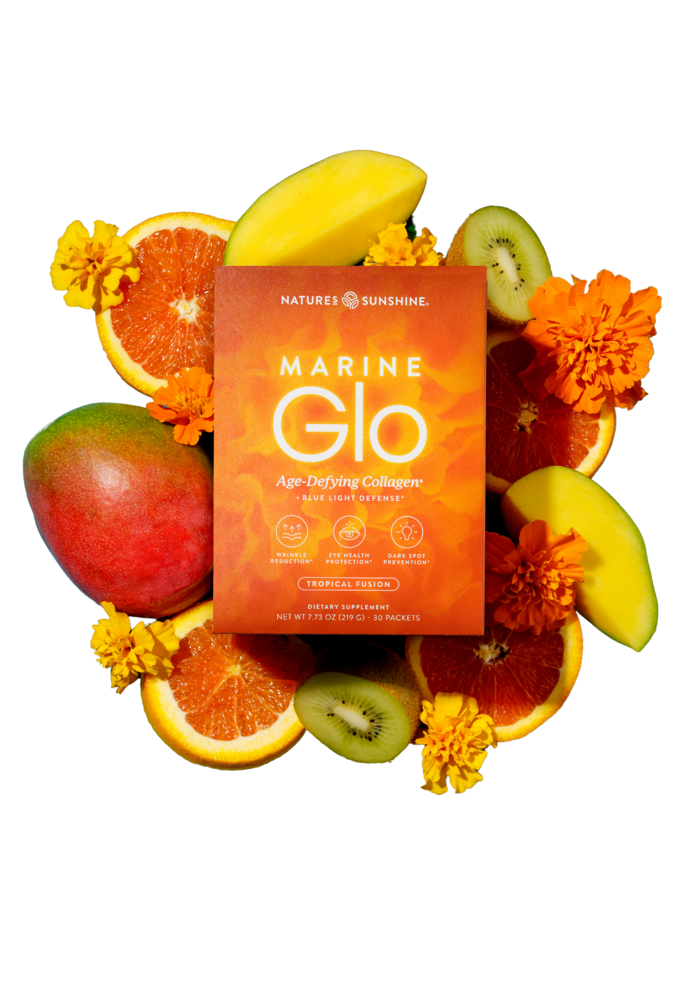
Dažniausios klientų prieštaravimai
„Tai per brangu.“
Atsakymas:
Marine Glo – tai daugiau nei tik kolagenas.
Tai kompleksinis derinys, kurio sudėtyje yra:
✔ 5 g kolageno
✔ FloraGLO®
✔ vitamino C
✔ biotino
✔ niacino
„Aš jau vartoju kolageną.“
Atsakymas:
Puiku.
O ar jame taip pat yra vitamino C, biotino, niacino ir firminio FloraGLO® liuteino?
„Nemėgstu tablečių.“
Atsakymas:
Marine Glo yra tropinio skonio gėrimas.
Vienas paketėlis per dieną.

Slide 27


